Slide 1
中学生・高校生のきみたちへ
思春期って何だろう？性って何だろう？
公益社団法人 日本産婦人科医会 女性保健部
Notes:
【中学生対象説明】
思春期とは、いつのことかご存知でしょうか？今、皆さんはまさに思春期を生きています。小学校の低学年の頃とは違い、外見や内面だけでなく、からだのしくみそのものも成長する時期です。生まれたときの赤ちゃんの外性器の様子で男の子、女の子と判断しますが、この生まれたときの性別を生物学的性と呼びます。まず、この性別の違い、自分のからだのしくみをこれから学んでゆきましょう。

Slide 2
日本産婦人科医会 女性保健部では、中学生高校生向けの性教育スライドを作成しています。
中学生高校生向けにわかりやすく作成したものであって、医療
水準を示したものではありません。
目的別に指導しやすいように、削除・追加してご活用ください。
使用する際には、必ず『日本産婦人科医会「思春期ってなんだ
ろう？性ってなんだろう？2024年度改訂版」』よりの出典をご記載いただきますようお願い申し上げます。
2024.6
公益社団法人 日本産婦人科医会 女性保健部
Notes:
【中学生対象説明】
日本産婦人科医会 女性保健部では、中学生高校生向けの性教育スライドを作成しています。
中学生高校生向けにわかりやすく作成したものであって、医療水準を示したものではありません。
目的別に指導しやすいように、削除・追加してご活用ください。
使用する際には、必ず『日本産婦人科医会「思春期ってなんだろう？性ってなんだろう？2024年度改訂版」』よりの出典をご記載いただきますようお願い申し上げます。

Slide 3
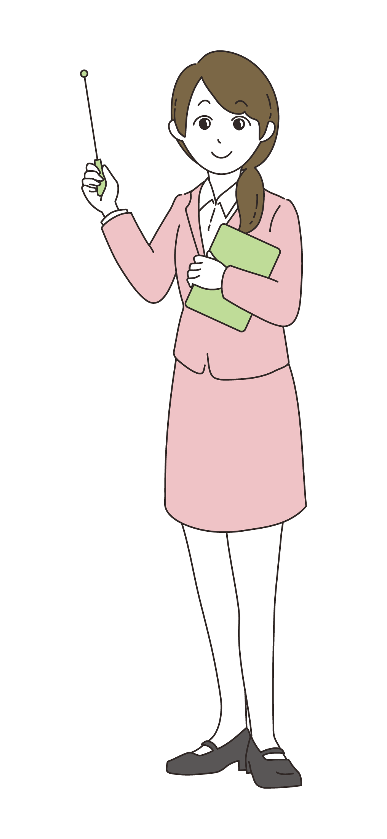
目 次
1
からだの成長・女の子のからだ
2
男の子のからだ・多様な性
3
妊娠・出産
4
中絶・避妊
5
性感染症
6
性について
7
子宮頸がん
8
デートDV
9
付録

Slide 4
予防できます！
「子宮頸がん」
Notes:
【中学生対象説明】
予防できます！
「子宮頸がん」

Slide 5
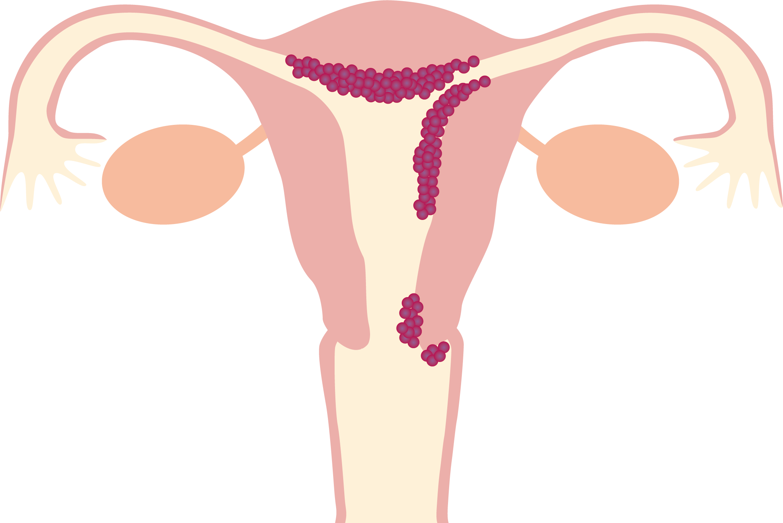
子宮がん
子宮体がん
らんかん
閉経期女性に多く、
初期から不正出血
卵管
らんそう
卵巣
子宮頸がん
けい
けい
若い女性に多く、初期は無症状
Notes:
【中学生対象説明】
腟の奥、子宮の入口？（出口？）にできる「子宮頸がん」と、
子宮の奥、月経で剥がれる部分「子宮内膜」にできる「子宮体がん」という、全く異なる2種類の癌があります。
子宮頸がんの大半は、HPV（ヒトパピローマウイルス）が原因であり、
性交経験のある若い女性に多く、初期には無症状で、
無症状のうちに検診を受けることで、がんになる前の状態（前がん状態）や早期がんの発見ができ、早期治療が可能な癌です。
子宮体がんは、40代から増加しはじめ、月経が終わる頃（閉経期）から60代の女性に多く、原因は不明ですが、女性ホルモンの1つ、エストロゲンとの関係が知られています。
子宮内膜にできる癌ですので、初期から不正出血（月経以外の時期や閉経後の出血）や経血量が増えるなどの症状が出ることが多いので、それらの症状があるときには検査が必要です。

Slide 6
子宮頸がんを取り巻く日本の現状は？
１日に 約８人（2022年）が
子宮頸がんで亡くなっています。
日本女性の約76人に１人が
子宮頸がんを発症しています。
30～40歳が罹患のピークになっています。
罹患者の多くは、治療により
妊娠できなくなることがあります。
2000年以降、増加し続けています。
国立がん研究センターがん情報サービス「がん統計」（全国がん登録）
国立がん研究センターがん情報サービス「がん統計」（人口動態統計）
Notes:
【中学生対象説明】
日本では、子宮頸がんで1日に約8人が亡くなっています。
日本女性の約76人に１人が子宮頸がんを発症しています。
発症のピークは30～40歳です。
子宮頸がんを発症すると、子宮を取る手術の治療によって妊娠できなくなる人は多くいます。
2000年以降、増加し続けています。

Slide 7
日本では、毎年約２,９００人もの女性の命が、
子宮頸がんによって奪われつづけています
年間約１１,０００人が子宮頸がんを発症し、
毎年、約３,０００人 の女性が
子宮頸がんで亡くなっています。
国立がん研究センターがん情報サービス「がん統計」（全国がん登録）
国立がん研究センターがん情報サービス「がん統計」（人口動態統計）
Notes:
【中学生対象説明】
日本では、年間3,000人もの女性の命が子宮頸がんによって奪われつづけています。
年間約11,000人が子宮頸がんを発症し、毎年、約2,900人の女性が子宮頸がんで亡くなっています。
参考：
年間の発症は、上皮内癌を含まないものの数値です。
2022年では上皮内癌を含む子宮頸がんは34,990人、含まない子宮頸がんは10,890人です。

Slide 8
２０代～３０代の子宮頸がんが
増えています
子宮頸がんは、２０代～３０代の女性でも発症します。その発症率は、年々増加傾向にあります。
２０代～３０代女性の子宮頸がん発症率(１０万人あたり)
30.8人
1990年
54.2人
2015年
国立がん研究センターがん情報サービス「がん統計」（全国がん罹患モニタリング集計（MCIJ））
https://ganjoho.jp/reg_stat/statistics/data/dl/index.html (1975年～2015年) より作図
Notes:
【中学生対象説明】
子宮頸がんは20～30代の女性でも発症します。発症率は増加傾向です。
1990年では20～30代女性の10万人あたり30.8人がかかりましたが、
2015年は10万人あたり54.2人でした。今も減少していません。

Slide 9

子宮頸がんの原因は、
ごくありふれたウイルスです
子宮頸がんの原因は、ヒトパピローマウイルス(HPV)という、ごくありふれたウイルス。
感染しても多くの場合ウイルスは自然に排出されるが、長く感染が続いた場合、がんになることがある。
子宮頸がんの患者さんの９０％以上で見つかる。
Human Papillomavirus
ヒトパピローマウイルス
性行経験のある女性のＨＰＶ感染率
海外では性行為を行う女性の５０～８０％が、生涯で一度はＨＰＶに感染します
厚生労働省 HPVワクチンQ&A
https://www.mhlw.go.jp/stf/seisakunitsuite/bunya/kenkou/hpv_qa.html
Notes:
【中学生対象説明】
子宮頸がんの原因はヒトパピローマウイルス（HPV）というごくありふれたウイルスです。
性行為を行う女性の50～80％が生涯で一度は感染します。
感染しても多くの場合ウイルスは自然に排出されます。長く感染が続いた場合はがんになることがあります。
子宮頸がんの患者さんの90％以上でこのウイルスが見つかります。
性行為を行うようになったら、子宮頸がん検診を受けましょう。

Slide 10


がんの１次予防と２次予防とは？
がん対策では、がんにならないための１次予防に重点が置かれています。
１次予防
２次予防
がん対策の第１の砦
がんの早期発見、がん検診
生活習慣
喫煙、飲酒、運動、体形、食生活
がん検診
市町村の事業、
職域におけるがん検診
感染症対策
ＨＰＶ、肝炎ウイルス、ヘリコバクター・
ピロリ等
ＨＰＶワクチン接種
子宮頸がん検診
厚生労働省第84回がん対策推進協議会 参考資料3 がん対策推進基本計画より作成
https://www.mhlw.go.jp/content/10901000/001005576.pdf
Notes:
【中学生対象説明】
がんにならないようにするために、がん対策の第１の砦として、1次予防をおこないます。
1次予防には、生活習慣をみなおす、改善することです。
喫煙や飲酒、運動、体形、食生活を考えることです。
また、感染症対策として、原因となるウイルスを予防する、治療するということもあります。
子宮頸がんはヒトパピローマウイルス（HPV）、肝臓がんは肝炎ウイルス、胃がんはヘリコバクター・ピロリなどが原因として知られています。
2次予防としては、がんの早期発見、がん検診のことです。
検診を受けましょう。

Slide 11
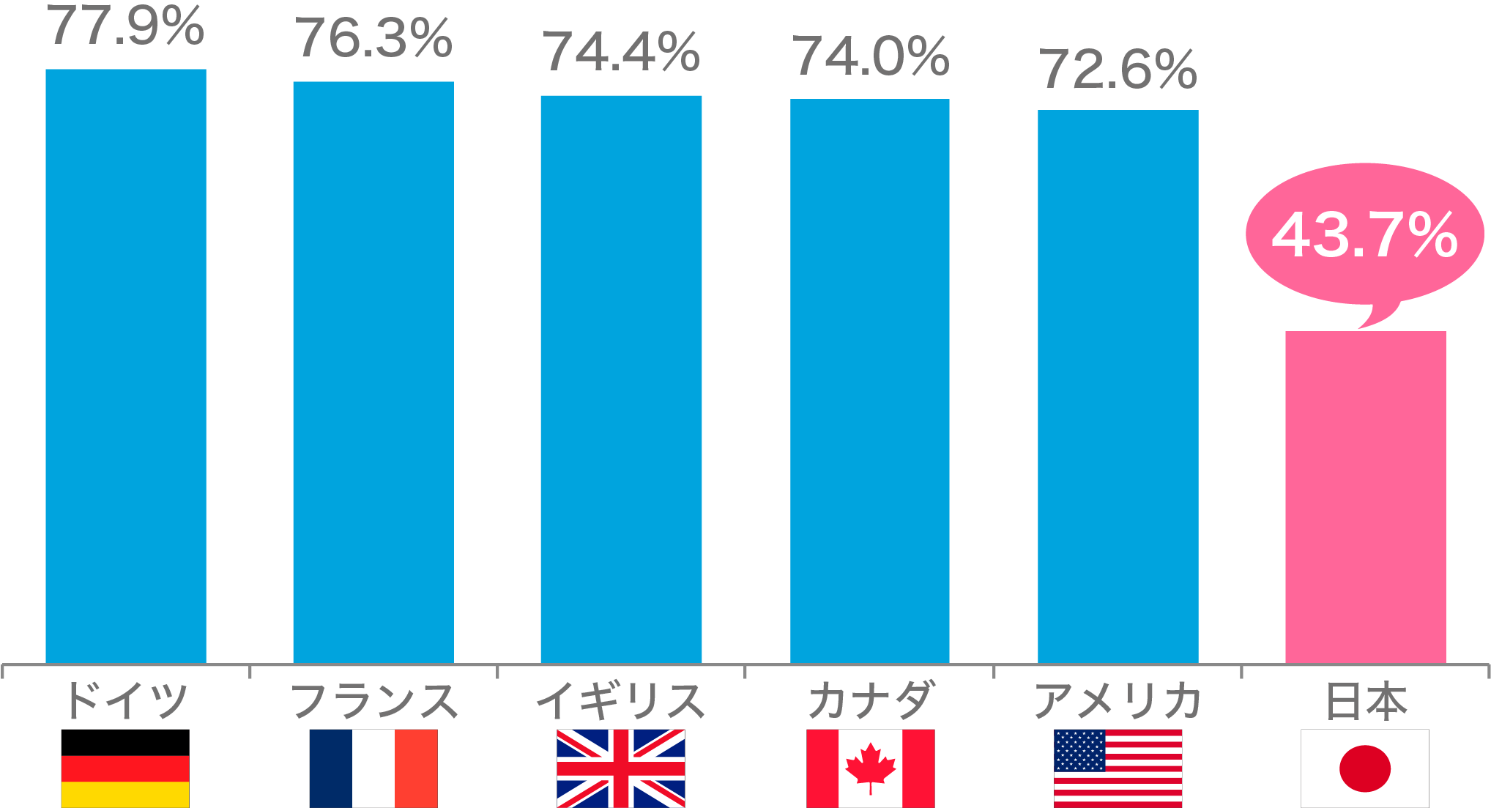
日本は、子宮頸がんの定期検診受診率が
とても低い状況です
世界各国の子宮頸がん検診受診率
(ＯＥＣＤ加盟国における２０～６９歳の女性、２０１９年)
77.9％
76.3％
74.4％
74.0％
72.6％
43.7％
ドイツ
フランス
イギリス
カナダ
アメリカ
日本
経済協力開発機構（OECD) stat.2019より作図
Notes:
【中学生対象説明】
OECD.stat https://stats.oecd.org/
日本は子宮頸がんの受診率がとても低いです。
子宮頸がんで亡くなる人を減少させるには、ここを改善していく必要があります。

Slide 12

ＨＰＶワクチンについて
HPVワクチンはワクチンの種類や年齢によって接種のタイミングや回数が異なります。注射をするのは腕の筋肉です。
十分な予防効果を得るために決められた方法できちんと
接種しましょう。
1４歳のうちに
9価ワクチンを
打ち始めると2回
9価
小6
以上
14歳
まで
1回目
2回目
0ヵ月
6ヵ月
ワクチン
1回目
2回目
3回目
15歳
以上
15歳以上で
打ち始めると
3回の接種が
必要
0ヵ月
2ヵ月
6ヵ月
4価
1回目
2回目
3回目
小6
以上
ワクチン
0ヵ月
2ヵ月
6ヵ月
2価
1回目
2回目
3回目
小6
以上
ワクチン
0ヵ月
1ヵ月
6ヵ月
Notes:
【中学生対象説明】
HPVワクチンは一定の間隔をあけて、同じ種類のワクチンを合計3回または2回接種します。接種するワクチンや年齢によって、接種のタイミングや回数が異なります。どのワクチンを接種するかは、接種する医療機関に相談してください。
HPV16/18型に対する2価ワクチン（サーバリックス® ）とHPV16/18型に尖圭コンジローマの原因となるHPV6/11型を加えた4価ワクチン（ガーダシル® ）、さらに31/33/45/52/58型を加えた9価ワクチン（シルガード®）の3種類があります。
14歳までに9価ワクチンを打ち始めると注射は2回で済みます。15歳から打ち始めると注射は3回必要です。

Slide 13



HPVワクチン 定期接種・
キャッチアップ接種対象者
HPVワクチンの積極的な勧奨の差し控えにより接種機会を逃した方に対して公平な接種機会を確保することを目的にキャッチアップ接種が実施されています。
公費で接種できるのは
2025年3月末まで
定期接種
2024年度 キャッチアップ接種
小学校6年生～
高校1年生相当の女子
1997年度生まれ～
2007年度生まれの女子 11学年
(1997年4月2日～2008年4月1日生まれ)
小6
11/12歳
中１
12/13歳
中2
13/14歳
中3
14/15歳
高1
15/16歳
2007
年度生
16/17歳
2006
年度生
17/18歳
2005
年度生
18/19歳
2004
年度生
19/20歳
2003
年度生20/21歳
2002
年度生21/22歳
2024年度に高校1年生相当の女子も、
公費で接種できるのは2025年3月末までです。
2001
年度生
22/23歳
2000
年度生23/24歳
1999
年度生24/25歳
1998
年度生25/26歳
1997
年度生26/27歳
厚生労働省 2022年3月11日 HPVワクチンに係る自治体向け説明会 資料 「令和4年4月からのHPVワクチンの接種について」 より作成
https://www.mhlw.go.jp/content/10906000/000911549.pdf (Accessed Feb. 13, 2024)
Notes:
【中学生対象説明】
わが国では、2009年からHPVワクチンの接種が始まり、2013年4月には小学校6年から高校1年相当の女子に定期接種が開始されました。しかし、因果関係は不明とはいえ、副反応の訴えが多数あったことから、国は同年6月に積極的接種勧奨を差し控えるとの通知を発出していました。その結果、7割を超えていた接種率が1％未満にまで低下してしまいました。
その後、HPVワクチンの接種によって、子宮頸がんが予防できるとのスウェーデンなどからの報告が相次ぎ、22年4月より積極的接種勧奨が再開されただけでなく、HPVワクチン接種の機会を逃した方々を対象としたキャッチアップ接種も始まっています。キャッチアップ接種の対象者は、誕生日が1997年4月2日～2008年4月1日までの女性。公費で接種できるワクチンは、2価のワクチン「サーバリックス」、4価の「ガーダシル」、9価の「シルガード9」。決められた間隔をあけて同一のワクチンを合計3回接種します。ただし、9価ワクチンの場合には、15歳未満は計2回とすることができます。ご注意いただきたいのは、キャッチアップ接種については、2022年4月～25年3月の3年間と決められていることです。公費負担で接種できるこの機会を逃さないでくださいね。
詳細は厚生労働省HPを参照してください。

Slide 14




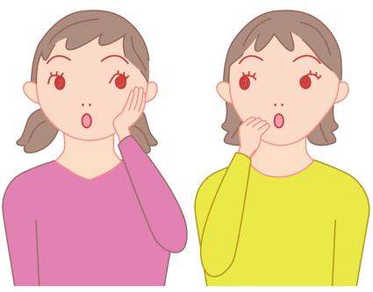
子宮頸がんについて詳しく
紹介したホームページがあります
厚生労働省
https://www.mhlw.go.jp/bunya/kenkou/kekkaku-kansenshou28/index.html
日本産科婦人科学会
https://www.jsog.or.jp/citizen/5713/
日本医師会
https://www.med.or.jp/forest/gankenshin/type/cervix/what/
みんパピ！
https://minpapi.jp/
子宮頸がんのことを
もっと知りたい
検診をうけたいけど、
どうすればいいの？
「子宮頸がん」の
予防接種を
受けたいけど、
どうすればいいの？
Notes:
【中学生対象説明】
子宮頸がんについては詳しく紹介したホームページがあります。
気になることはここを調べてもらえればと思います。

Slide 15
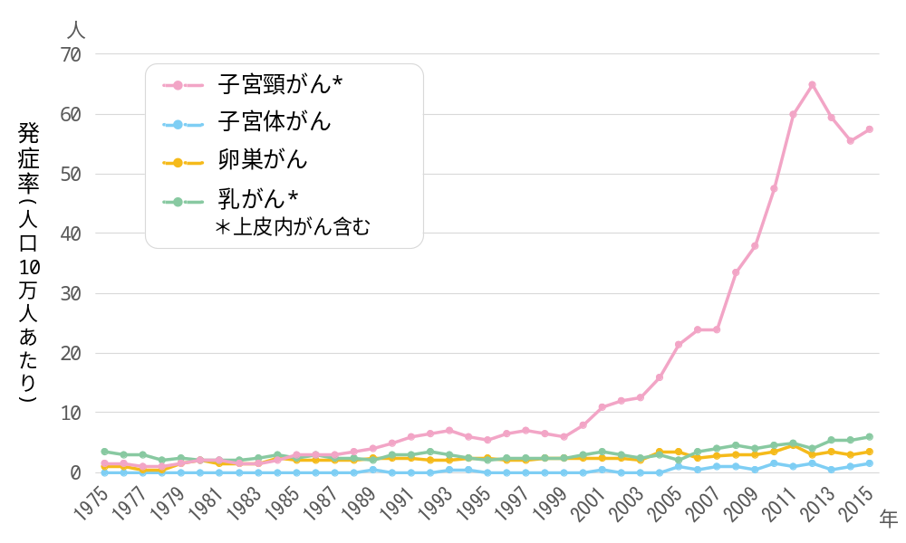

日本における２０～２９歳の
各種がん発症率推移
国立がんセンターがん対策情報センター、人口動態統計 （厚生労働省大臣官房総計情報部）
Notes:
【中学生対象説明】
がんというと、高齢者に起こるというイメージが強いですが、20代女性にとって最も多いがんは子宮頸がんです。
このデータは、国立がんセンターが公表している20代の日本人女性10万人あたりの各種がんの発症率の推移です。
20代の女性において最も発症率が高いのは1987年以降子宮頸がん（上皮内がんを含む）であり、
2000年以降、急激に増加傾向にあります。
これは、1990年代に急に初交経験が若年化したことが影響していると考えられています。
（1987年の18歳時点の性交経験率は20%程度、2000年頃は50％程度となっています。）

Slide 16
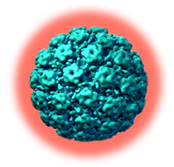
ＨＰＶ（ヒトパピローマウイルス）
１００を超える型が同定されている¹
そのうち約３０～４０の型が性器部に感染する^{１，２}
約１５の型に発癌リスクがある（高リスク型）^{*１，２}
ＨＰＶ１６型及び１８型は特にリスクが高い^{３}
（日本人では子宮頸がん患者の65％から検出される）
非発癌性（低リスク型）ＨＰＶ* *
尖圭コンジローマ（性器のいぼ）は、ほとんどの場合、
ＨＰＶ６型及び１１型が、と関連している
ヒトパピローマウイルス
^{*高リスク型 * *低リスク型４}
Schiffman M, Castle PE. Arch Pathol Lab Med. 2003;127:930–934.
Wiley DJ, Douglas J, Beutner K, et al. Clin Infect Dis. 2002;35(suppl 2):S210–S224.
Mu ñ oz N, Bosch FX, Castellsagu é X, et al. Int J Cancer. 2004;111:278–285.Reprinted from J Virol. 1994;68:4503–4505 with permission from the American Society for Microbiology Journals Department.
Wiley DJ, Douglas J, Beutner K, et al. Clin Infect Dis. 2002;35(suppl 2):S210–S224.
Notes:
【中学生対象説明】
HPVの種類は100を超える多くの型が存在します。
そのうち約30～40種類が性器に感染し、そのうち約15タイプが発癌性のリスクが高いとされています。
ドイツのハラルド・ツア・ハウゼン博士は1980年代に子宮頸がん患者からHPV 16型、18型を分離し、2008年にノーベル医学・生理学賞を受賞しました。
現在ではHPVは子宮頸がんの主な原因であることは間違いないものとされています。
またHPV の中でも子宮頸がんの原因にならないものもあります。
その中でも6型、11型は尖圭コンジローマという性器にできるイボの原因であることがわかっています。

Slide 17
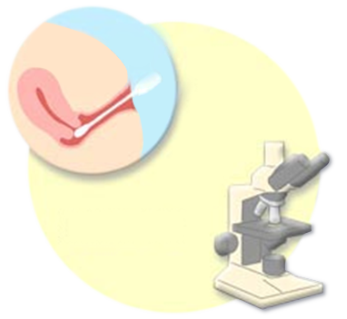
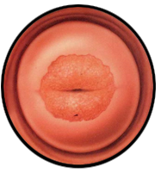
子宮頸がんは検診で早期発見が可能
子宮頸がん検診の手順
子宮断面
ブラシで
頸部の細胞を
こすりとる
子宮頸部の細胞をブラシなどで擦る
細胞をスライドグラスに塗り付ける
細胞を染色し、顕微鏡で見て評価
顕微鏡で診察
２０歳から２年に１回
自治体検診で受けられます。
（無料～2,000円程度）
※ 子宮頸部の正しい場所からしっかり細胞を採取することが大切。
自己検診はお勧めしません。
イラスト：癌情報サービスHPより
Notes:
【中学生対象説明】
性交経験のある人の8割は、知らないうちにHPVに感染しているといわれていますが、
そのうち、多くの人は、癌にならず、HPVも自然に消失するといわれています。
現時点でHPV感染を治療する薬剤はないので、
細胞が変化して癌に進んでいかないかを早期に知り、治療をすることが必要です。
そのために子宮頸がん検診があります。
方法は、子宮頸部の細胞をブラシなどでこすり取り、顕微鏡で見るだけ。
子宮腟部の正しい（癌になりやすい）場所から細胞を採取する必要があります。
性交経験があれば癌になるリスクがあることを受け、20歳から少なくとも2年に1回はお住いの市区町村で検診を受ける機会が作られています。
検診の受け方や自己負担の金額は自治体によって異なるので、自治体のHPなどで確認しましょう。

Slide 18
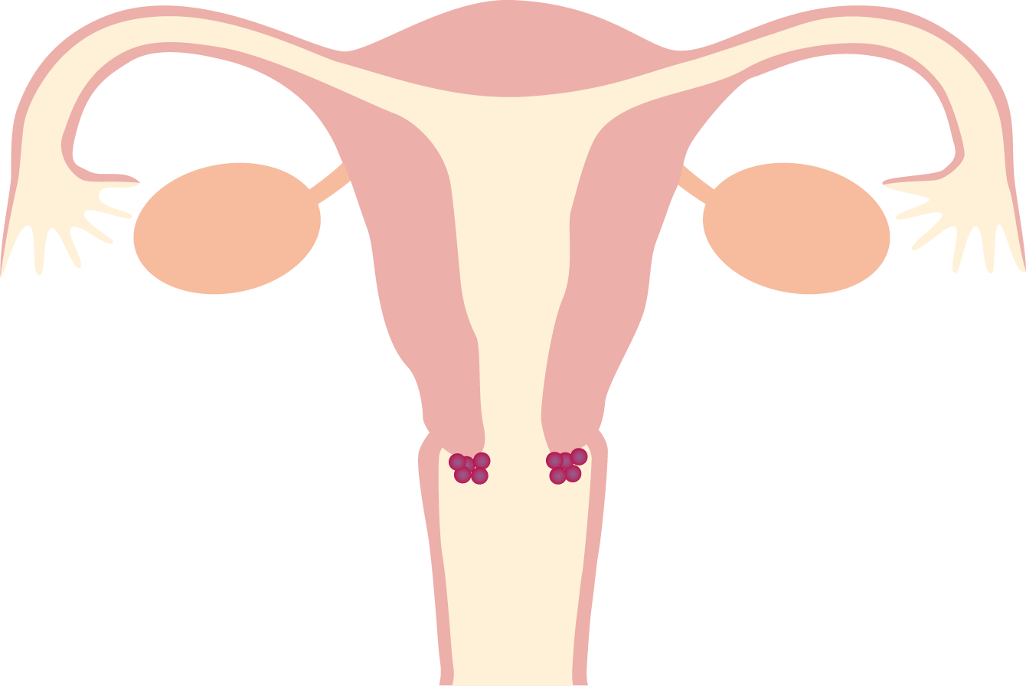
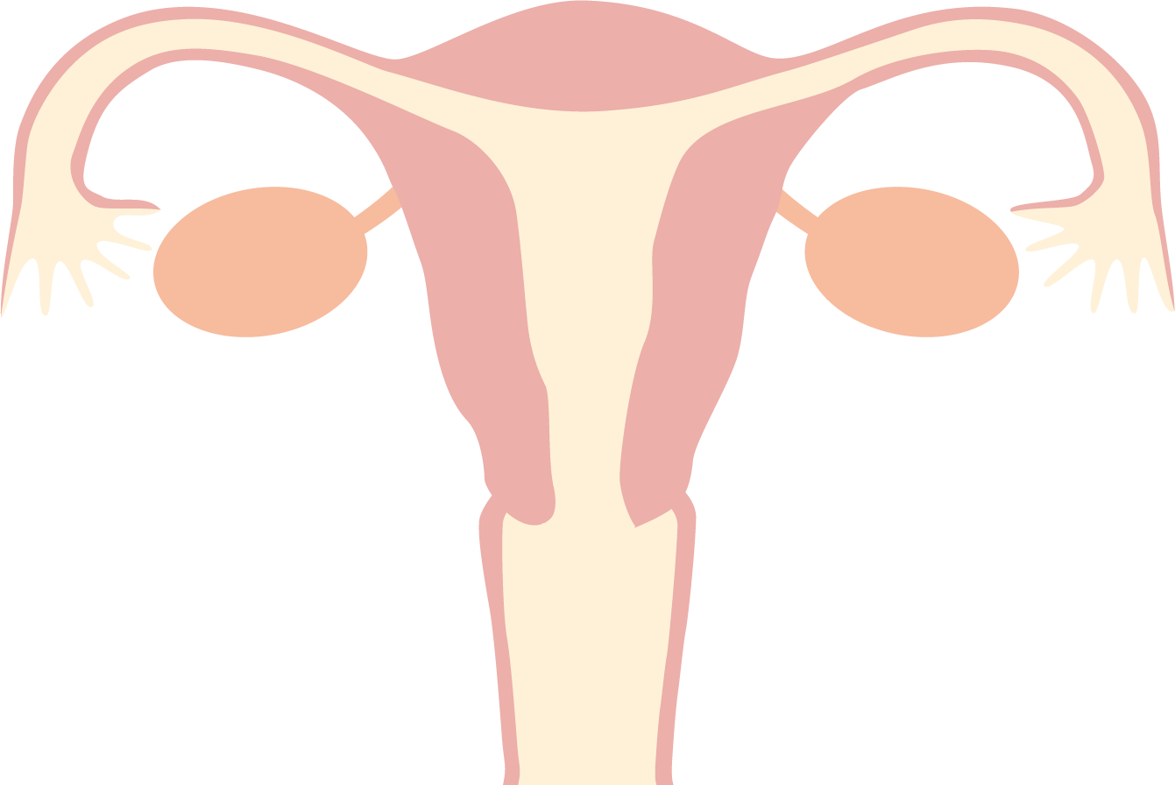
円錐切除術（頸がん）、広汎子宮全摘術
すい
こう はん
けい
すい
けい
円錐切除術（頸がん）
こう はん
広汎子宮全摘術
らんかん
卵管
らんそう
卵巣
円錐状に取ります
ちつ
子宮を取ります
腟
Notes:
【中学生対象説明】
子宮頸部円錐切除術と、進行した子宮頸がんの治療として行われる広汎子宮全摘術。
イラストにして並べてみました。
からだへの負担の違いをわかっていただけますでしょうか？

Slide 19
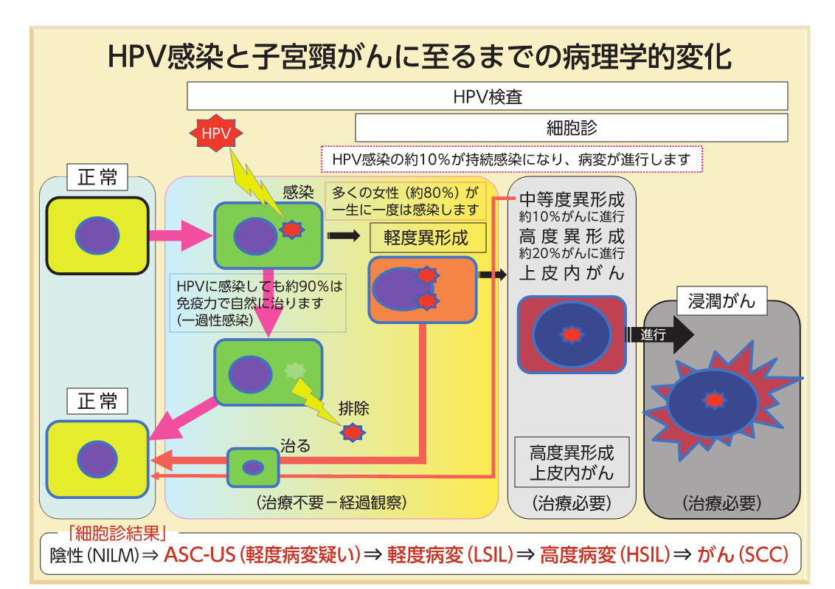
ＨＰＶ感染から子宮頸がんへと
進行する自然史
出典：日本産婦人科医会HPV感染と子宮頸がんに至るまでの病理学的変化（下敷き）
Notes:
【中学生対象説明】
子宮頸部のHPV感染は性行為を経験して間もなく多くの女性が感染しますが、2～3年以内に約9割の人は自然にHPVが排除されます。
一方、感染が持続する女性では子宮頸がんの前癌病変(CIN2/3)に発展しやすく、さらに放置すると一部の人は数年から十数年かけて癌になります。
最終的に感染者の1,000人に1～3人ぐらいが癌になるといわれています。
子宮頸がんの促進因子として、多産、喫煙、免疫不全などが報告されています。

Slide 20
ＨＰＶワクチンの主な副反応
注射による痛み
発熱や接種した部位の腫れ
緊張などをきっかけとした失神など
接種後に体調の変化や気になる症状が続いたら、まずは接種を行った医療機関などの医師にご相談ください。
Notes:
【中学生対象説明】
HPVワクチンを接種した後、痛みや発熱、打った部分が腫れたりすることがあります。
緊張などをきっかけに失神することもあります。
接種後に体調の変化や気になる症状が続いたら、注射を打ってくれた医療機関の医師に相談してください。
必要に応じて、HPVワクチン接種後の症状に対する協力医療機関に紹介してもらえます。
（補足情報）
HPVワクチンの接種後に生じた症状については、より身近な地域において患者さんに適切な診療を提供するため各都道府県において協力医療機関が選定されています。ワクチン接種後に気になる症状が出たときは、まずは接種を受けた医師やかかりつけの医師など地域の医療機関を受診してください。その際、必要に応じて、協力医療機関の受診について相談して下さい。
平成25（2013）年4月にHPVワクチンが定期接種化されてから、接種部位以外の体の広い範囲で持続する疼痛等が報告されました。このため、HPVワクチンの副反応について医学的情報をもとに分析・評価し、HPVワクチンの接種についても専門家の会議において議論されてきました。
令和３（2021）年11月の会議において、安全性について特段の懸念が認められないことが確認され、接種による有効性が副反応のリスクを明らかに上回ると認められました。HPVワクチンは改めて推奨されることになったのです。

Slide 21
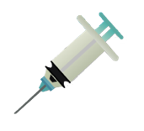
ＨＰＶワクチンと子宮頸がんの発生
４価ＨＰＶワクチンと浸潤性子宮頸がん
１７歳までに接種すると子宮頸がんになるリスクが８８％減る
なるべく早く接種する方が効果的！
浸潤性子宮頸がんの発生率比
63％減少
88％減少
53％減少
0.47
0.37
0.12
接種なし
接種あり
(17〜30歳)
接種あり
(10〜16歳)
接種あり
(10〜30歳)
Lei J, et al. N Engl J Med. 383: 1340-8, 2020
Notes:
【中学生対象説明】
海外（スウェーデン）で 4価HPVワクチンと浸潤性子宮頸がん発生率について調査されました。
ワクチン未接種の場合と比較して
17歳になる前にワクチン接種した場合、浸潤性子宮頸がんになる確率が88％低下しました。
17歳から30歳にワクチン接種した場合、53％低下しました。

Slide 22

ＨＰＶワクチンと
６つのがん
考えて
みよう！
HPVワクチンは子宮頸がんだけではなく、「中咽頭がん、肛門がん、陰茎がん、外陰がん、腟がん」などの6つのがんと、性感染症である尖圭コンジローマを防ぐことができるワクチンです。
Notes:
【中学生対象説明】
HPVワクチンは子宮頸がんだけではなく、中咽頭がん、肛門がん、陰茎がん、外陰がん、腟がんなどの6つのがんと、性感染症である尖圭コンジローマを防ぐことができるワクチンです。そのため世界では男子にも接種されているワクチンです。

